Slide 1

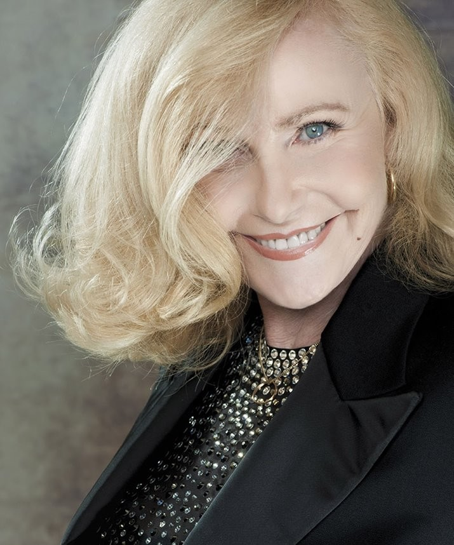

Pascha’s Powerpoint
Emmène moi dancer ce soir

Slide 2
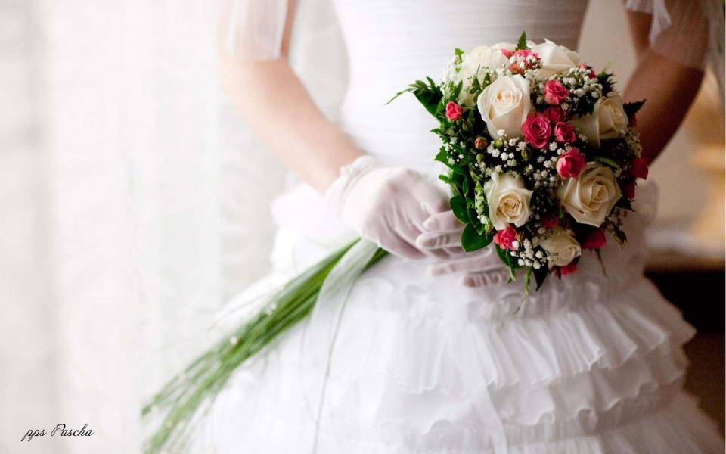
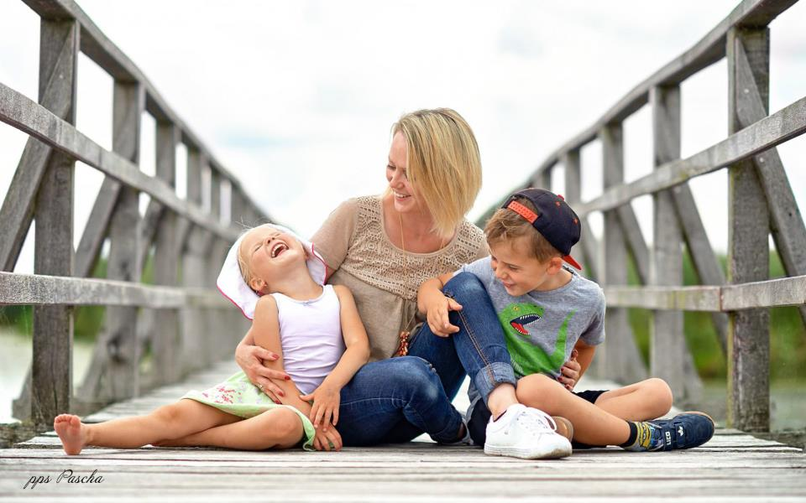
Vandaag zijn we zes jaar gehuwd
je hebt mij mooie kinderen gegeven weet je

Slide 3

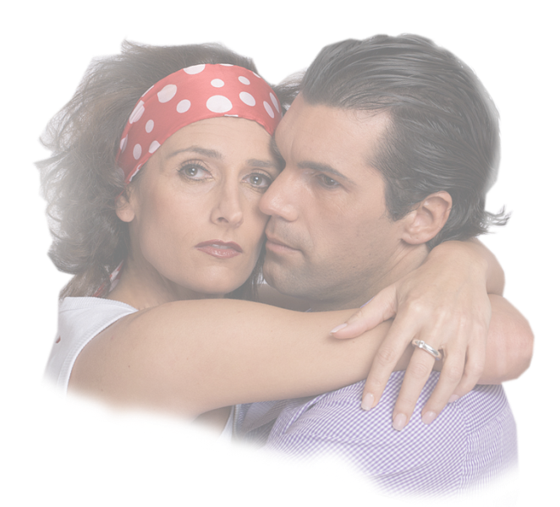
Sinds dat kleine bal waar we ons leerden kennen
Heb ik nooit opgehouden van je te houden

Slide 4
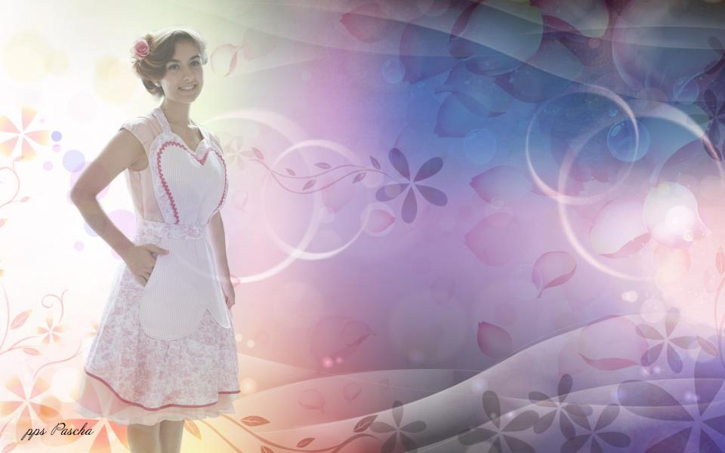
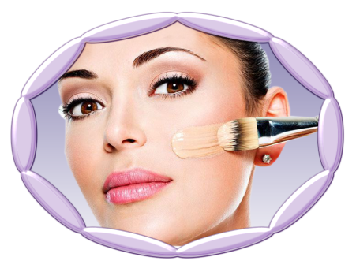
Maar vanavond heb ik zin om mijn schortje af te doen
En me mooi te maken voor jou, zoals vroeger

Slide 5
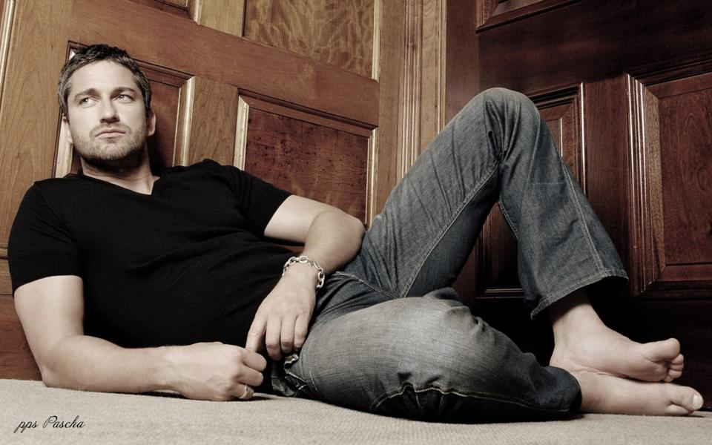


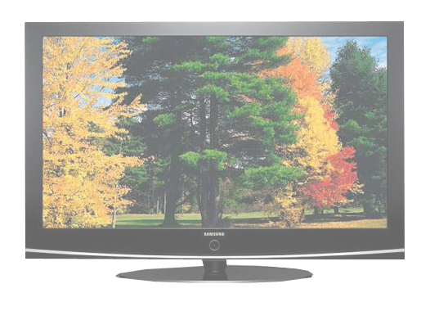
je zetel, je krant, je sigaretten en de TV
Laat die vanavond aan de kant

Slide 6

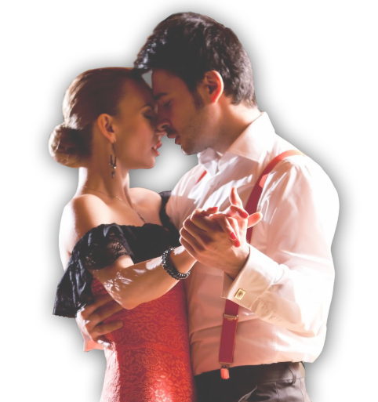
Neem mij mee uit dansen vanavond
Wang aan wang dicht bijeen in het donker
Maak mij het hof gelijk in het begin
Zoals in de nacht als je mijn zeventien jaar nam

Slide 7
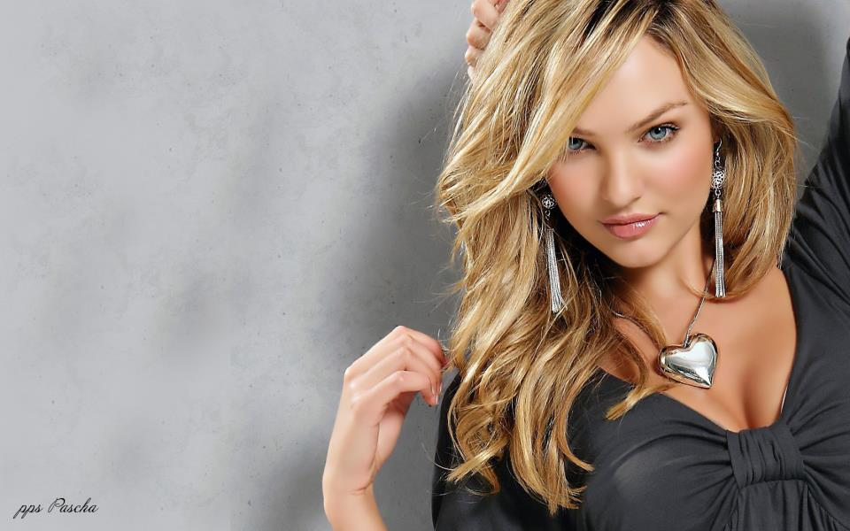

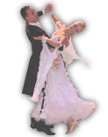
Neem me mee uit dansen vanavond
Laat ons samen flirten omstrengeld in het donker

Slide 8
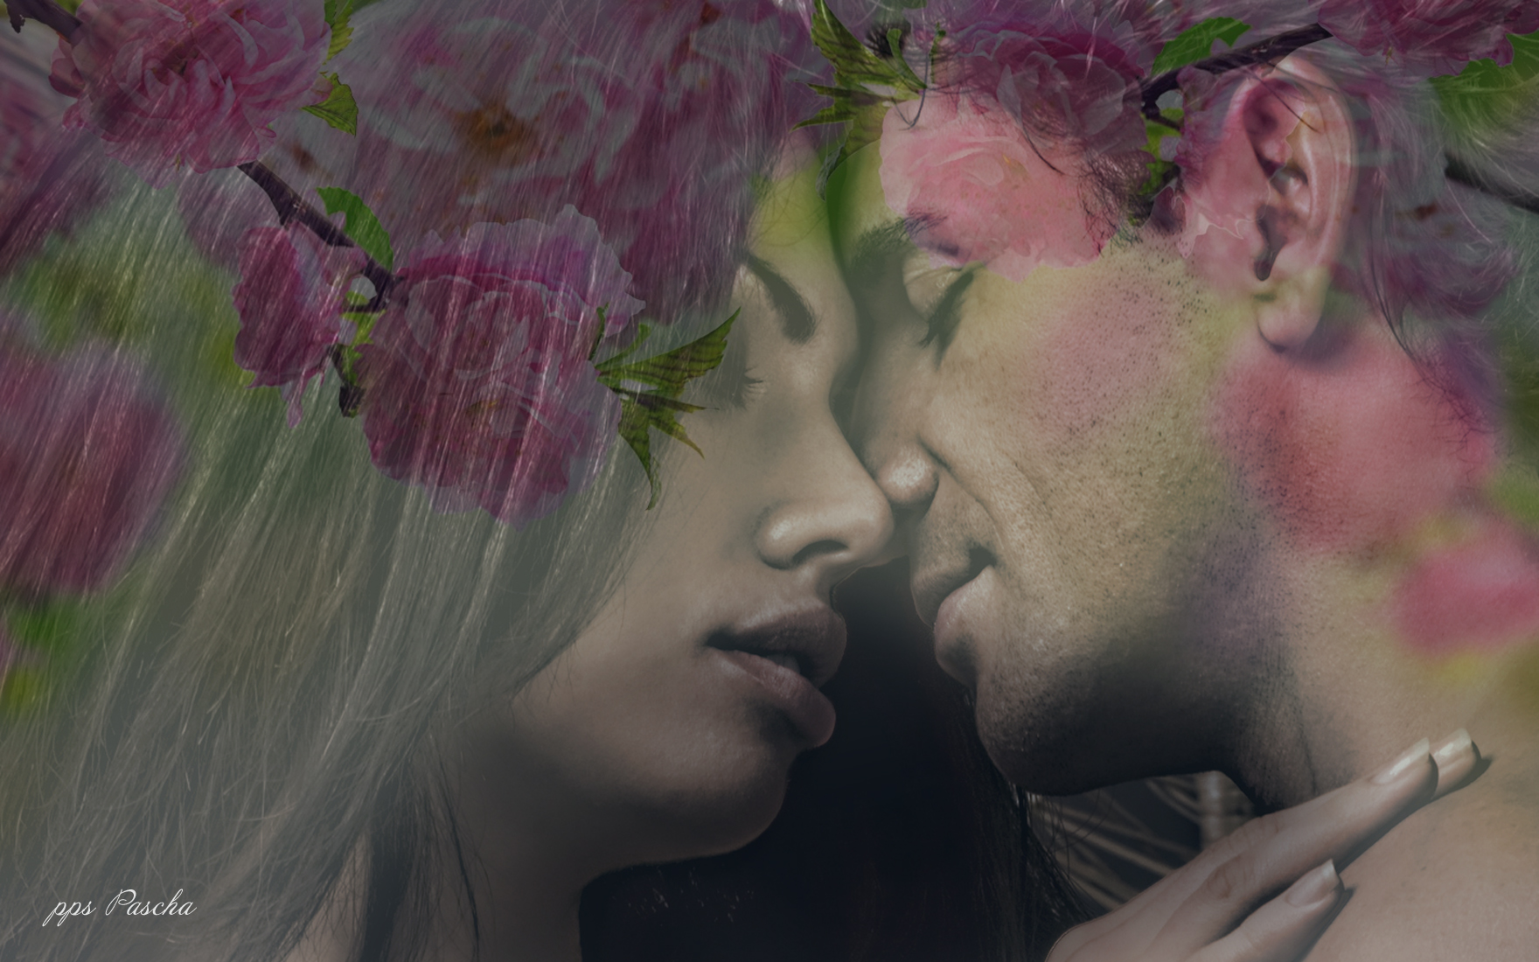
Zeg mij verlegen Michele ik hou van je
In de liefde ben ik dezelfde gebleven

Slide 9
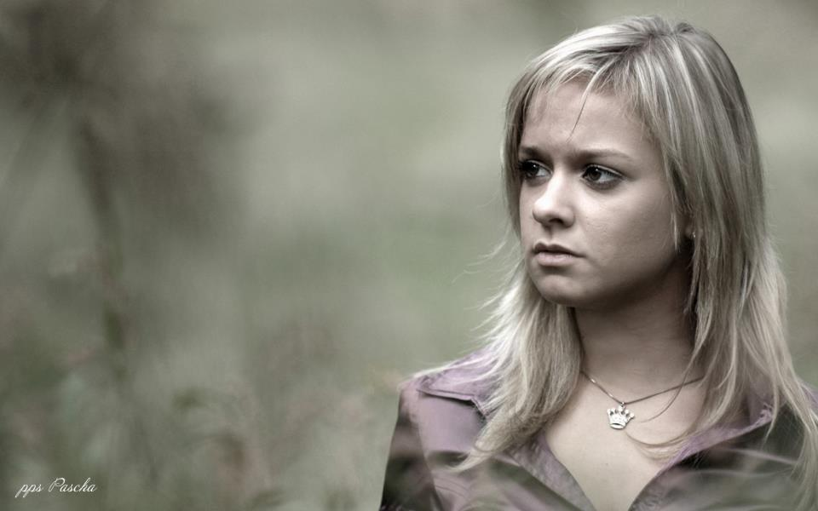
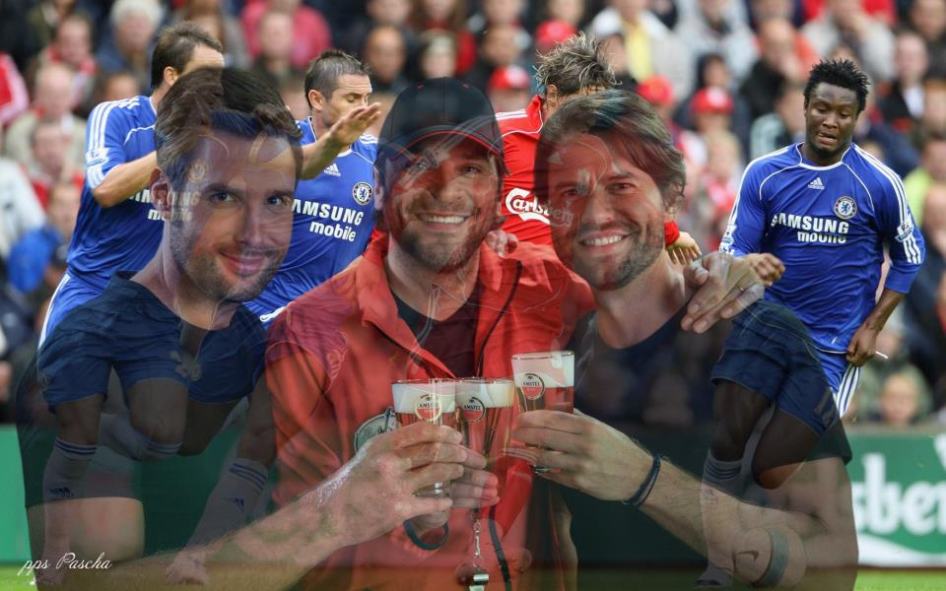
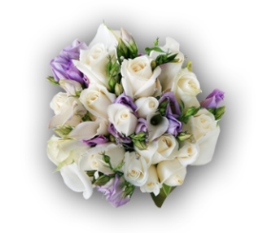
Er is niets dan je vrienden en het voetbal wat telt voor jou
Ik heb de indruk dat je slechts de moeder van je kinderen in mij ziet
Ik vraag je niet mij elke dag bloemen te schenken
Maar af en toe eens een gebaar van liefde te tonen

Slide 10
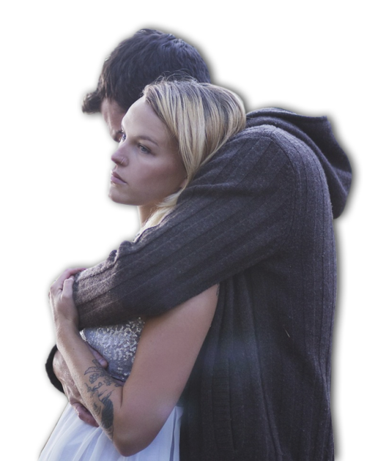
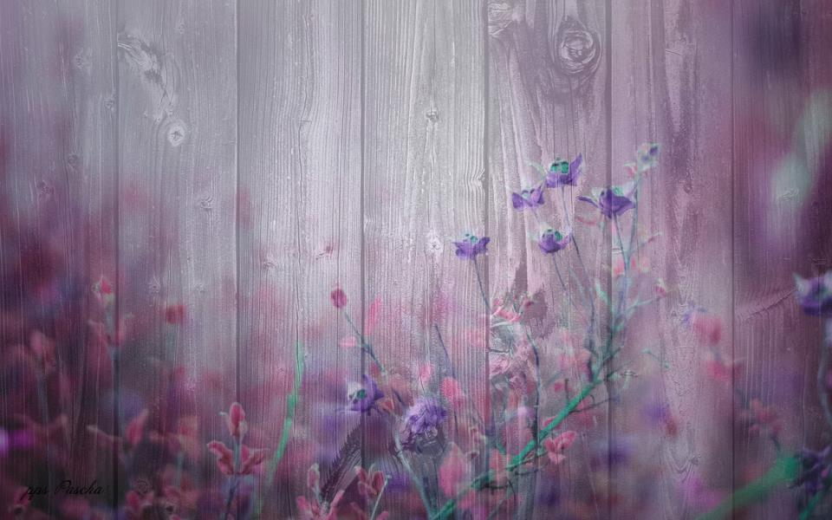
En vanavond zou ik je nog een keer willen beleven in de kleine uurtjes en je omarmen
Je zetel, je krant, je sigaretten en de tv, laat ze vanavond aan de kant.

Slide 11
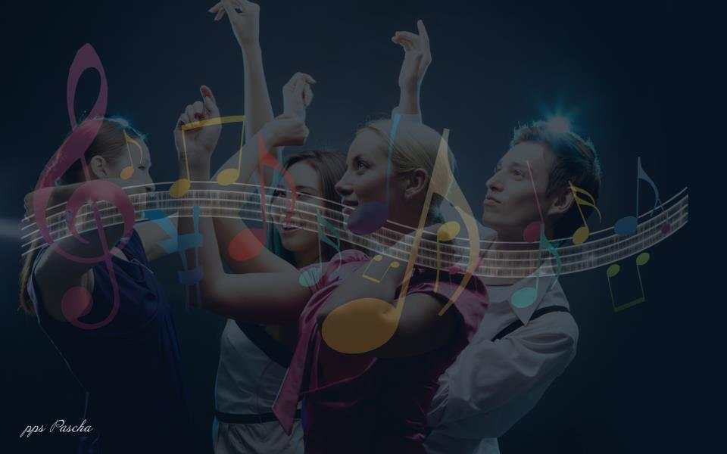

Neem mij mee uit dansen vanavond
Wang aan wang dicht bijeen in het donker
Zoals in de nacht als je mijn zeventien jaar nam

Slide 12

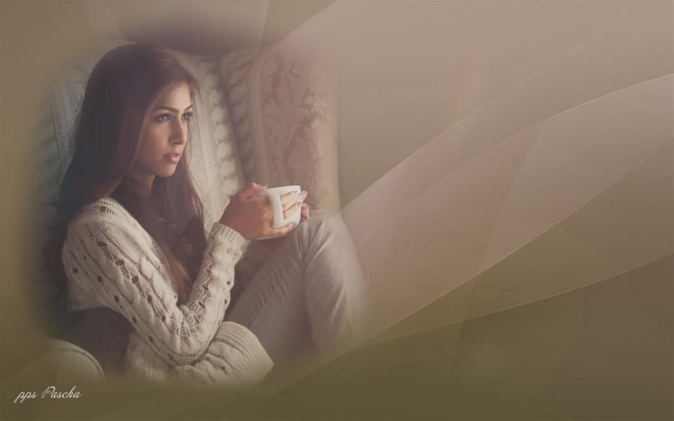
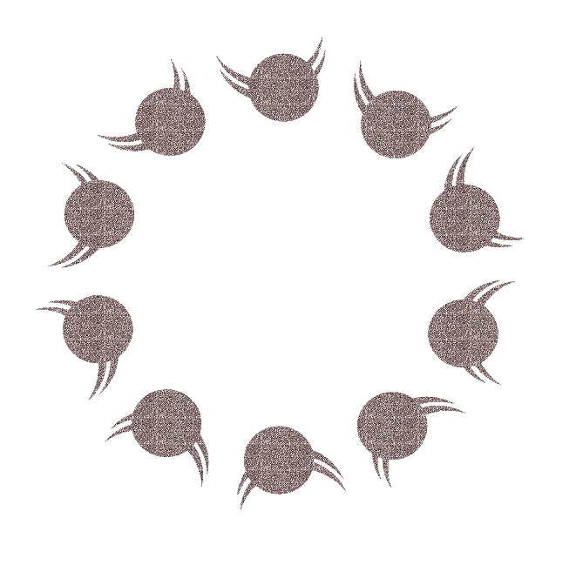
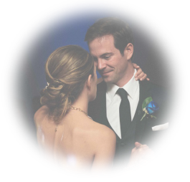
Neem me mee uit dansen vanavond
Laat ons samen flirten omstrengeld in het donker
Zeg mij verlegen Michele ik hou van je

Slide 13
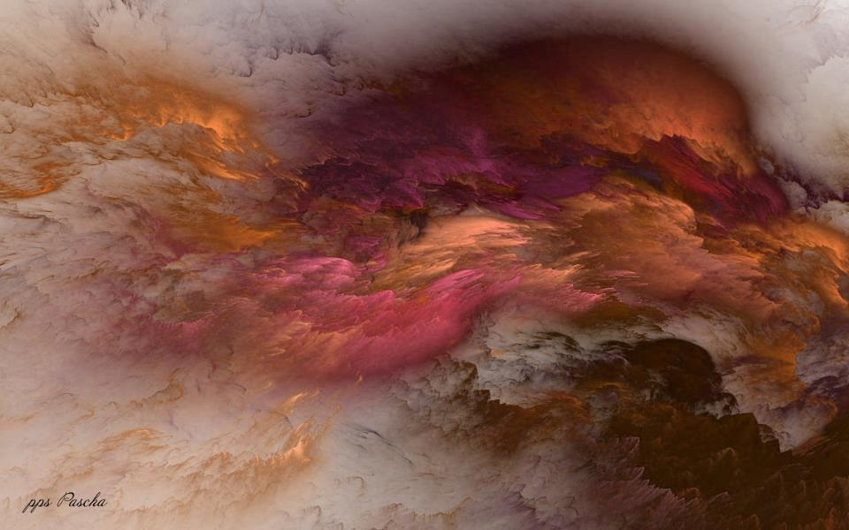
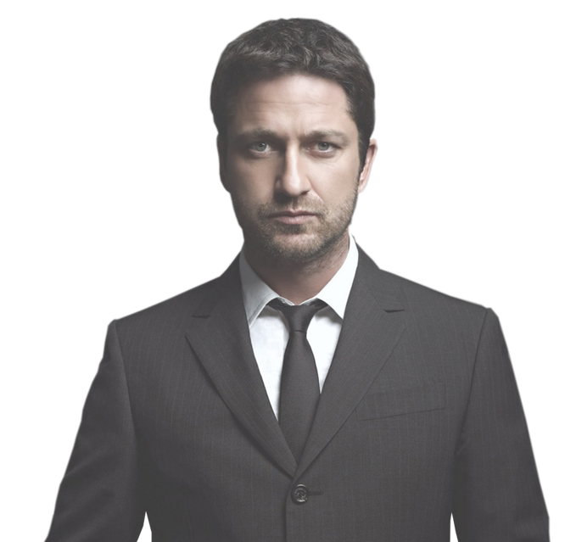
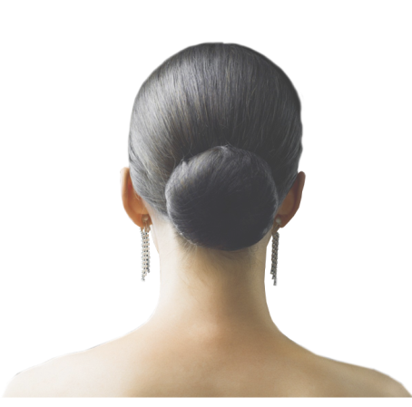
In de liefde ben ik dezelfde gebleven

Slide 14
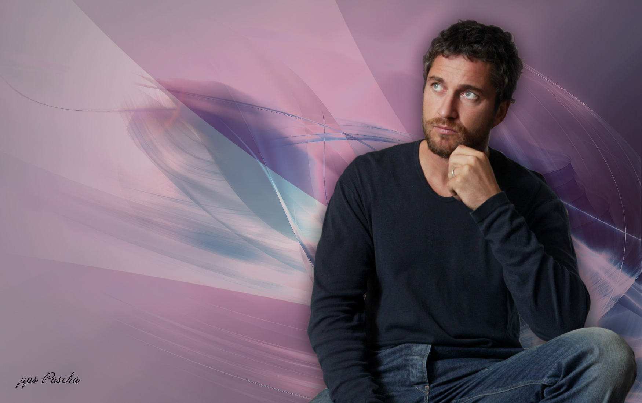

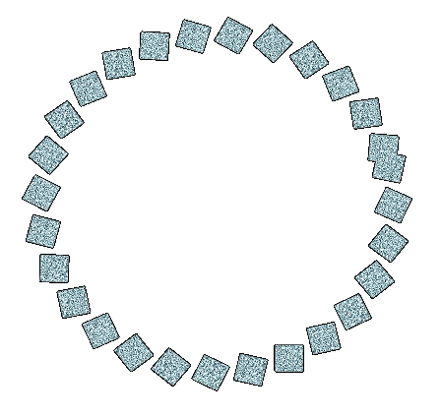
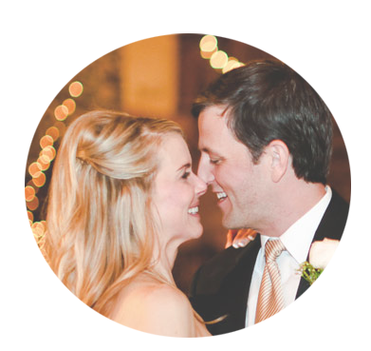
Neem mij mee uit dansen vanavond
Wang aan wang dicht bijeen in het donker
Maak mij het hof gelijk in het begin…

Slide 15





